Slide 1



Управление на сервомотори
Вградени системи
Учителски екип
Обучение за ИТ кариера
https://it-kariera.mon.bg/e-learning

Slide 2

Съдържание
Сервоелектромотори
Свързване към Ардуино
Пример

Slide 3
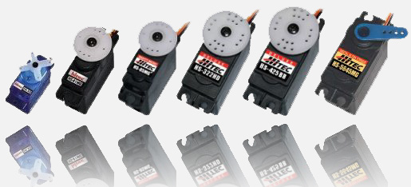
Сервоелектромотор
Основен недостатък на обикновените постояннотокови електродвигатели е липсата на обратна връзка, което прави изключително сложно прецизното управление. Напр. управление на стрелките на часовник, елероните на самолет, клапата на дозиращи машини, печатащи глави на 2D и 3D принтери...
Един от начините за решаване на тези проблеми е използването на сервоелектромотори, които имат вградена система за обратна връзка и прави изключително лесно решаването на посочените задачи.

Slide 4
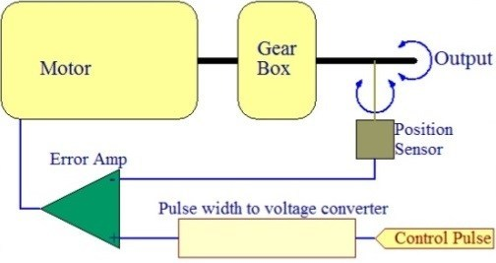
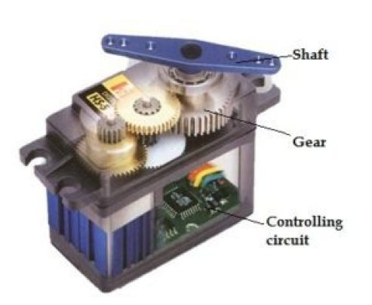
Устройство на сервоелектромотора

Slide 5
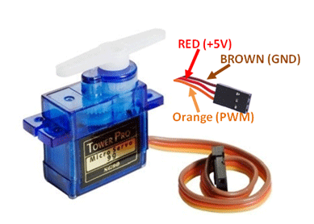
Свързване с Ардуино
Обикновените сервоелектромотори имат три проводника
(+) Захранване
GND
-Управляващ сигнал

Slide 6
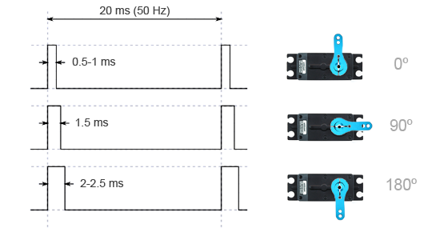
Управляващ сигнал
Управляващия сигнал носи информация за ъгъла на който трябва да се завърти вала.
Информацията е кодирана в продължителността на импулса.

Slide 7
Библиотека
За управлението на тези севоелектромотори се използва вградената в Arduino IDE “Servo.h”;
За всеки сервомотор се създава обект от класа Servo;
С функцията attach(pinNumber) се конфигурира управляващ пин;
С функцията write(angleDegree) се задава ъгълът, на който трябва да се завърти вала.

Slide 8
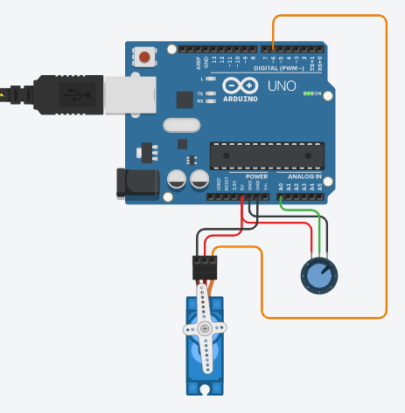
Пример – схема:
Управление на сервоелектромотор с потенциометър;

Slide 9
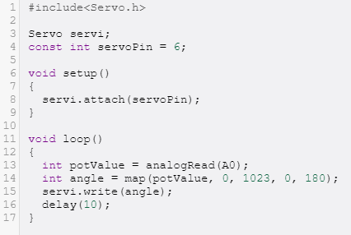
Пример – сорскод:

Slide 10
Вградени системи
https://it-kariera.mon.bg/e-learning/

Slide 11
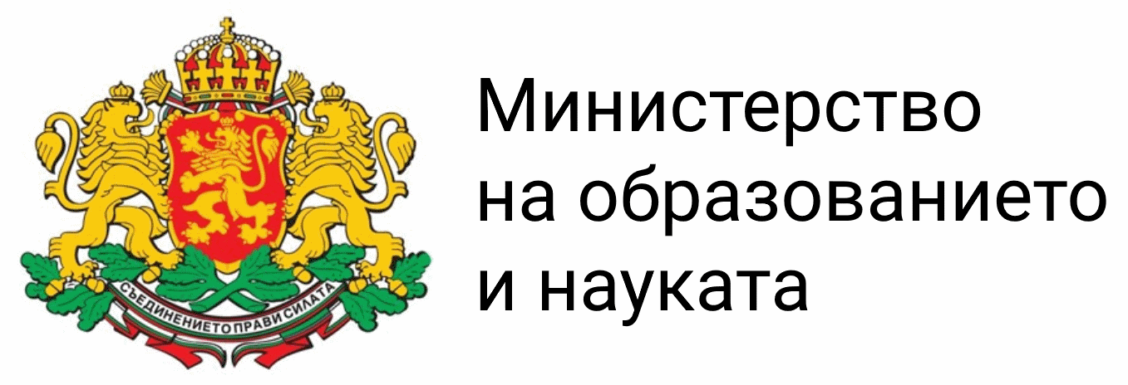
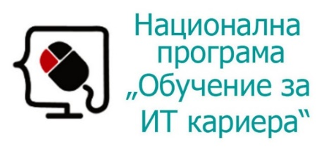

Министерство на образованието и науката (МОН)
Настоящият курс (презентации, примери, задачи, упражнения и др.) е разработен за нуждите на Национална програма "Обучение за ИТ кариера" на МОН за подготовка по професия "Приложен програмист"
Курсът се разпространява под свободен лиценз CC-BY-NC-SA

